Slide 1

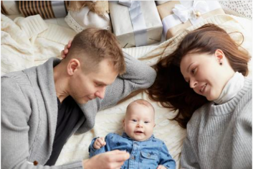


企画のご案内
生まれてきてくれてありがとう
ハッピーバースデーお泊り旅

Slide 2
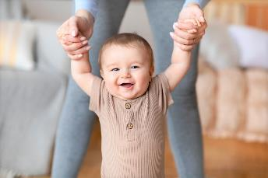
はじめに
Baby-moは全国の子育てママのお悩みを解決し、
子育てを思い出にしていくユーザー参加型のメディアです。
幼児・乳児の子供を持つパパ・ママは旅行に行きたくても行けない！！
そんな読者の声を受けて「ハーフバースデー旅」と題して、
小さなお子さんのいるご家族でも気軽に旅行ができる企画を考えました。
この旅を機に今後の成長について考えてもらえるように
お子さんの教育に役立つコンテンツも複数実施予定です。
コロナ禍が明けて自由に行動ができるようになった今、
思い出に残る旅を提供します。

Slide 3
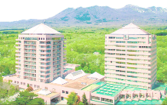

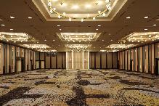
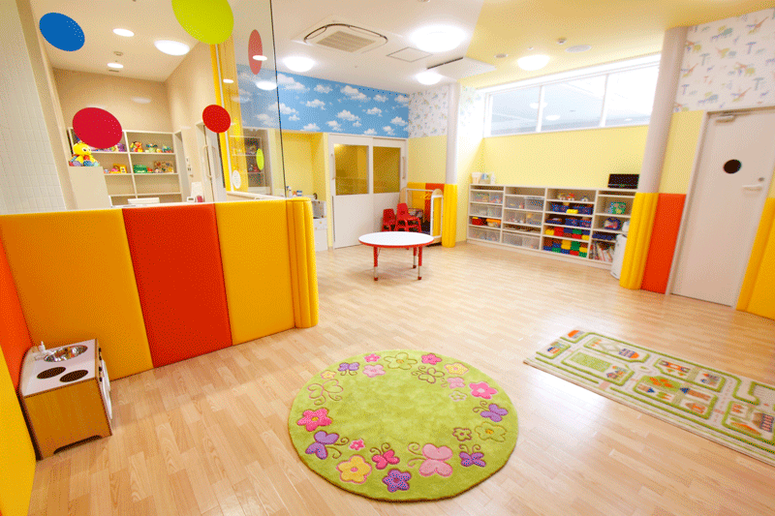
イベント概要 ＠エピナール那須
参加者が体験したり講師等のお話を聞くために快適に過ごせる
1泊2日のお泊りイベントです。
・実施日時：2023年10月9日(月・祝)～10日(火)
・募集人数：約100組予定(約240名)
・実施会場：ホテルエピナール那須 https://www.epinard.jp/
・実施可能なこと：セミナー開催、ブース出展、サンプリング
<会場：ホテルエピナール那須>

Slide 4
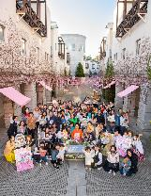

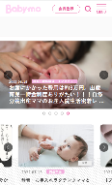
イベント協賛について
▼イベントで参加者に直接タッチポイントを提供でき、
誌面とWEBで訴求が可能なお得な企画です！
❏応募型の読者参加の旅企画のため、とてもロイヤリティの高いママやパパと
近い距離感でコミュニケーションをとっていただけます。
❏リアルな声や気持ちをマーケティングデータとして蓄積いただけます。
❏企業様や商品のファン化施策を図れます。
❏本企画イメージでコンテンツ制作（オウンドメディアの素材として活用も可能）
パートナーの企業様と一緒にママたちへ子供の成長に大切なモノ・コトを訴求します！

Slide 5
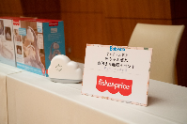
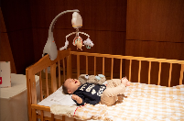
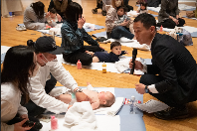
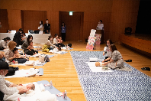
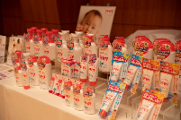
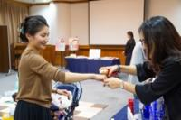
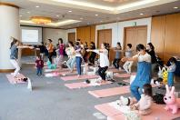
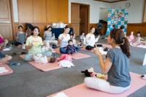
イベントコンテンツについて
ブース出展
商品をご紹介できるブースを設定することができます。
参加者への商品配布も可能です。
協賛コンテンツ
参加者へ1時間セミナーやワークショップ等を
実施することができます。
▼過去事例
▼過去事例
ブースはフリー入場で設置する予定です。
Baby-mo参加者だけでなく一般の宿泊者にもアプローチが可能です。
Baby-mo編集部のアサイン力を生かし、
専門家をお呼びすることも可能です。
※別途費用はご相談。

Slide 6
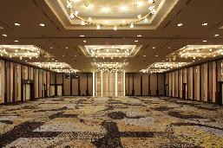
会場イメージ
～葵の間～
セミナースペース
ブーススペース
●面積：606㎡
●収容人数：～約700名
ブース：
1企業様長机2つ程度の大きさを想定。
セミナー：
1企業様30分～1時間程度想定。
※調整中の為、配置は変更になる可能性がございます。

Slide 7
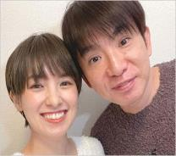
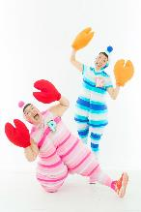
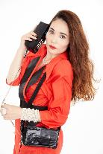

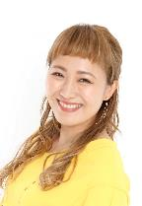
イベント登壇タレント案(仮)
※いずれも調整中になります。
弊社の雑誌やWebメディア、書籍等で起用実績のある方を中心に、各メディアで活躍する方をお招きし、
ご自身の育児の体験をもとにしたお話をしていただきます！
南明奈さん・濱口優さんご夫妻
ケロポンズさん
平野ノラさん
SHELLYさん
丸山桂里奈さん

Slide 8
イベントコンテンツ案(仮)
※内容については変動の可能性がございます。
専門家に直接質問したり、親子で一緒に動いてその場で楽しく学ぶだけでなく、似顔絵やSNAP等、
イベントの記念になるコンテンツも企画中！
タレントトークショー
活躍中のタレントをお招きしてご自身の体験をもとにしたお話をしていただきます。
タッチ＆トライコーナー
お店ではじっくりお試しができない商品もお泊りイベントなら子供のご機嫌がいい時にじっくり試すことができます。
スマホ撮影講座
プロのカメラマンからスマホでもきれいに撮影できるテクを伝授してもらいます。
表紙ベビーモデルオーディション
前回大好評だった、新作のお洋服を着れる撮影会を実施！参加者の中から次号の表紙が決まるかも・・・！？
離乳食試食会
普段あげている離乳食以外もこの機会にお試しすることができます。ママもパパも味見してみてはいかが？
参加者に豪華プレゼント企画
参加者全員にミニバースデーケーキ＆豪華グッズプレゼントを予定！
そのほか抽選会も企画しております。
絵本・おもちゃ展示コーナー
赤ちゃんの好奇心を育むおもちゃ・絵本体験コーナー。参加者は自由に手に取って読むことができます。ゆっくり読めるようなスペースも準備。
親子SNAPコーナー
専用ブースでプロのカメラマンが撮影後、プリントアウトして翌日ボードに貼って掲出。そこから剥がして持ち帰っていただく仕掛けも。スタンプラリーも合わせて実施予定。

Slide 9



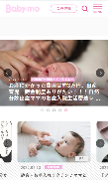


ご提案メニュー
目利きで購買意欲のある読者との接点を持つことができます！
※競合排除は致しません
イベント出展
Baby-mo本誌:4C2P
Baby-mo Web転載
実施内容
+
+
★商品やサービスのご紹介！
＊申し込み締め切り：2023年9月15日（金）
＊対象 ※どちらか1号への掲載になります
・Baby-mo冬 育児号（2023年11月29日発売予定）
・Baby-mo春 妊娠・出産号(2024年1月29日発売予定)
＊参加者を募る記事を事前にBaby-mo Webで配信予定
協賛コンテンツ(30分～1時間)
ブース出展
G30０万円+税
3月に沖縄の旅も企画中！
今回ご協賛いただいた企業様には
サンプリング協賛もセットで
ご提案させていただきます！
企画中ですが、ご協賛いただいたら
沖縄の旅も一緒にご協賛対象とさせていただきます！
※詳細は担当までお問い合わせをください。

